Slide 1






TRƯỜNG TIỂU HỌC SỐ 2 MỸ THẮNG
CHÀO MỪNG QUÝ THẦY CÔ VỀ DỰ GIỜ
CÔNG NGHỆ
Lớp 3
Giáo viên giảng dạy: Đặng Kiên Định

Slide 2

Khởi động

Slide 3
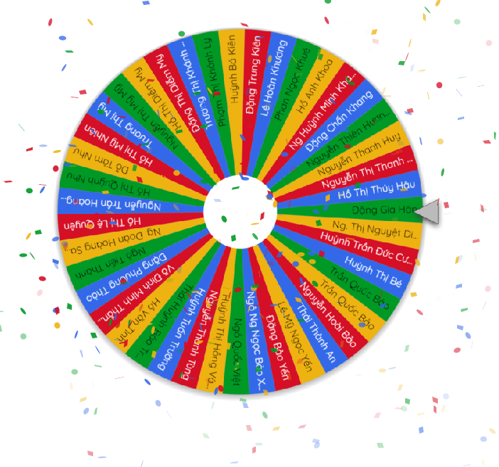
Vòng quay kì diệu

Slide 4

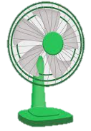
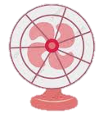

Câu 1: Em sử dụng quạt điện để làm gì?
A. Làm mát
B. Trang trí
C. Học tập
D. Tất cả đều sai
Đáp án: A

Slide 5
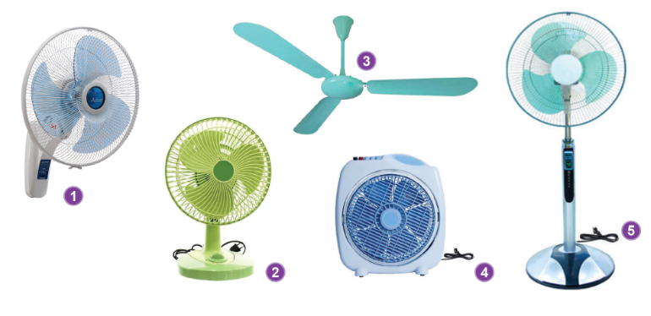
Câu 2: Em hãy kể tên các loại quạt điện mà em biết?

Slide 6


Công nghệ
Bài 3: Sử dụng quạt điện (tiết 3)
SGK trang 17
Nêu được tên và tác dụng các bộ phận chính của quạt điện.
Yêu cầu cần đạt
Xác định vị trí đặt quạt; bật, tắt, điều chỉnh được tốc độ quạt phù hợp với yêu cầu sử dụng.

Slide 7
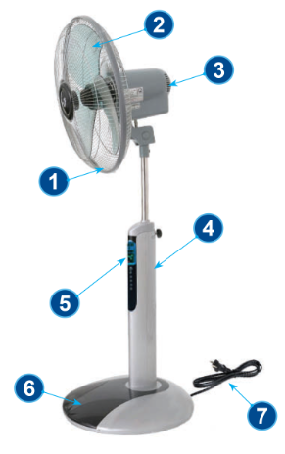
1. Các bộ phận chính của quạt điện
Thảo luận nhóm
Cánh quạt
Hộp động cơ
Lồng quạt
Thân quạt
Bộ phận điều khiển
Đế quạt
Dây nguồn

Slide 8
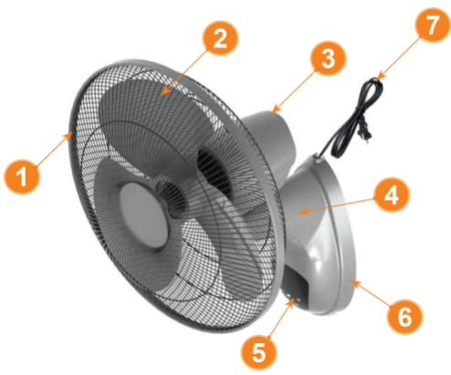
1. Các bộ phận chính của quạt điện

Slide 9
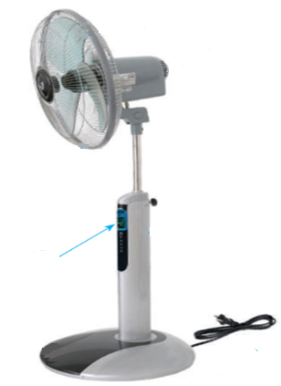
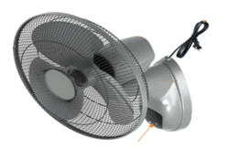
So sánh vị trí bộ điều khiển
Bộ điều khiển ở thân quạt
Bộ điều khiển ở đế quạt

Slide 10
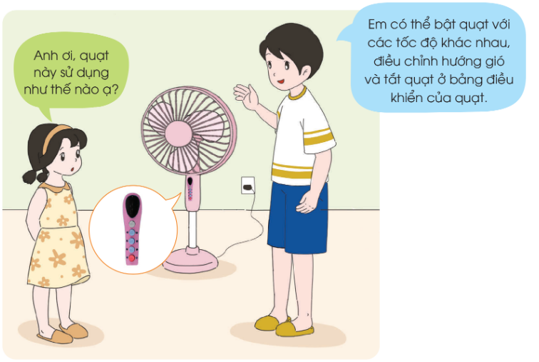
2. Sử dụng quạt điện đúng cách

Slide 11
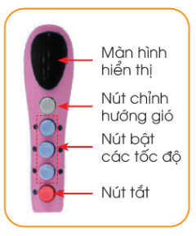
Bộ phận điều khiển

Slide 12
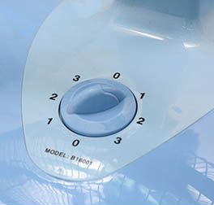
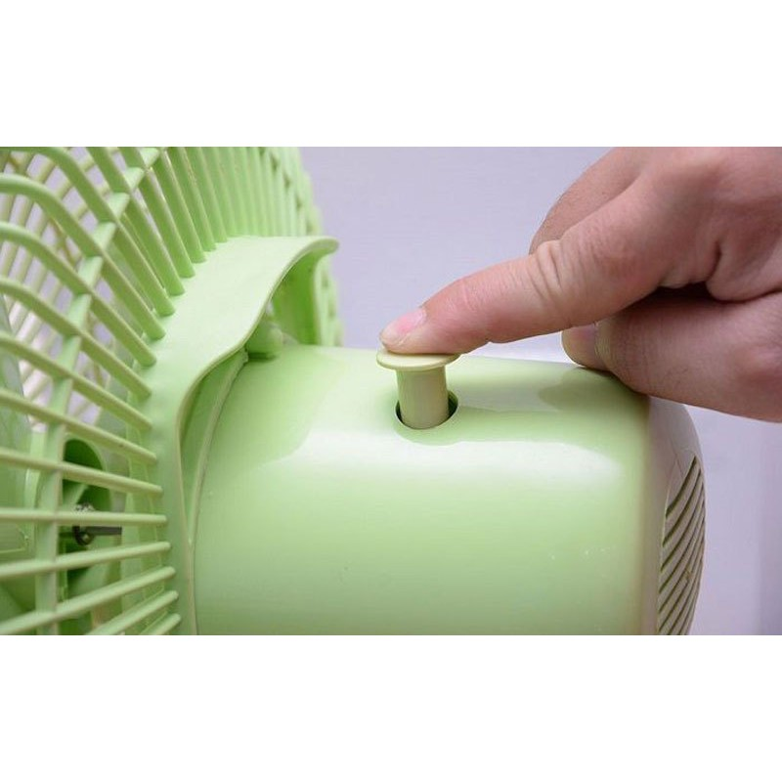
Bộ phận điều khiển
Loại nút xoay
Nút điều chỉnh hướng gió

Slide 13
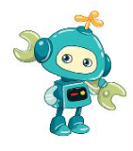


Thực hành sử dụng quạt điện.

Slide 14


TRÒ CHƠI
AI NHANH HƠN???

Slide 15



Sắp xếp đúng trình tự các thao tác
sử dụng quạt điện
Các thẻ chưa được sắp xếp
Các thẻ được sắp xếp đúng

Slide 16
Sắp xếp đúng trình tự các thao tác
sử dụng quạt điện
Các thẻ được sắp xếp đúng

Slide 17

KÍNH CHÚC QUÝ THẦY CÔ SỨC KHỎE
Chúc các em chăm ngoan, học giỏi

